Slide 1



AI 빅데이터
MBA과정
데이터 마이닝 1-2
조 상 구
sanggoo.cho@foodinfo.or.kr
Notes:
http://spss.datasolution.kr/data/data.htm

Slide 2
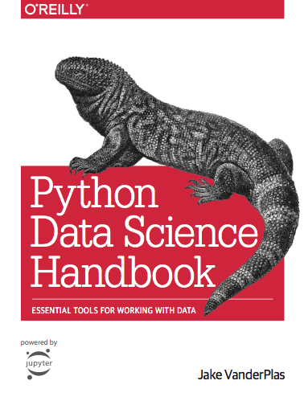
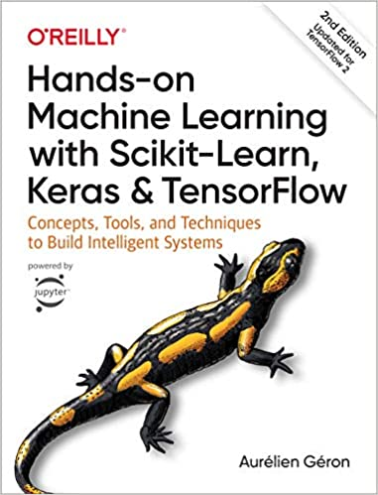
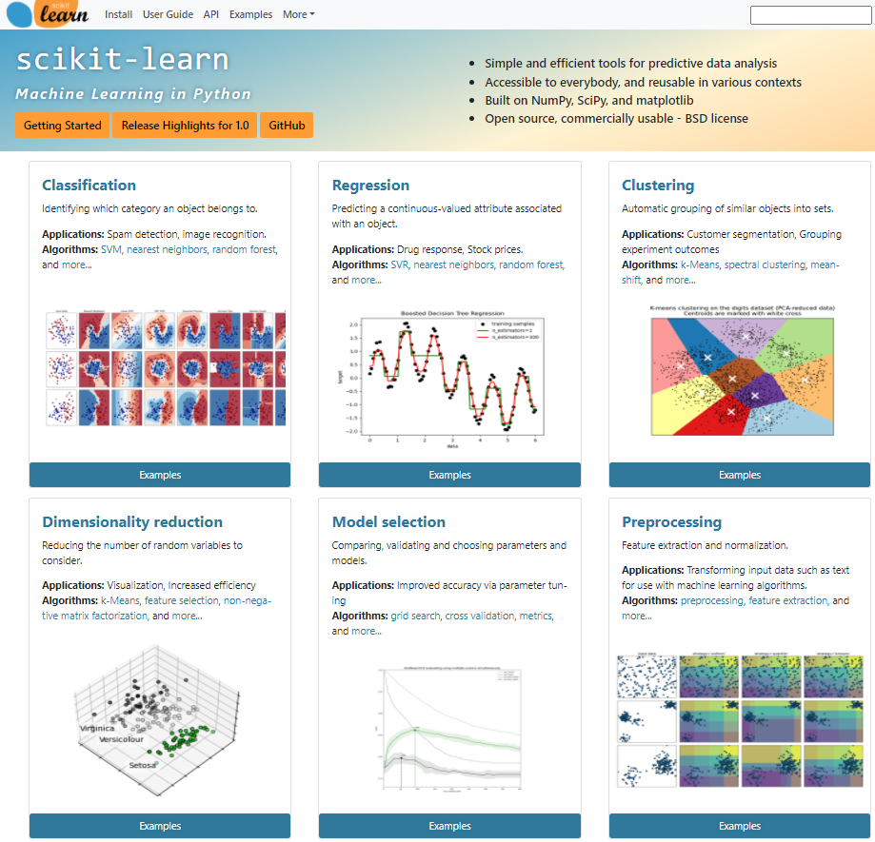
강의 교재
강의에 필요한 Jupyter code는 깃허브(https://github.com/조상9/aSSIST) 참고
https://github.com/jakevdp/PythonDataScienceHandbook
https://github.com/ageron/handson-ml2
https://scikit-learn.org/stable/

Slide 3

0. Machine Learning Introduction
1
Pattern recognition
Data, algorithm, model
Supervised/Unsupervised learning
Notes:
http://spss.datasolution.kr/data/data.htm

Slide 4
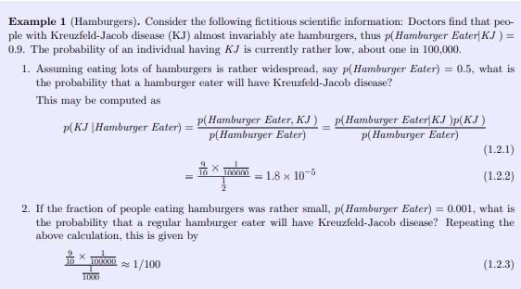
Pattern recognition

Slide 5
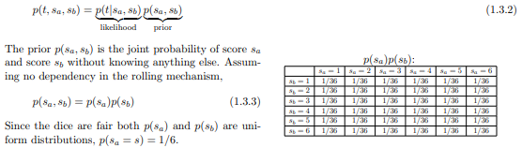
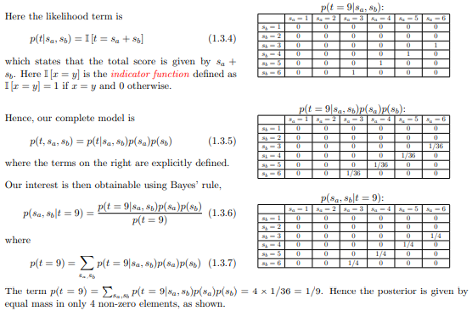
Cosmic distance ladder, rule

Slide 6
3. Supervised Learning
1
Bayesian algorithm
Support Vector Machine
Notes:
http://spss.datasolution.kr/data/data.htm

Slide 7
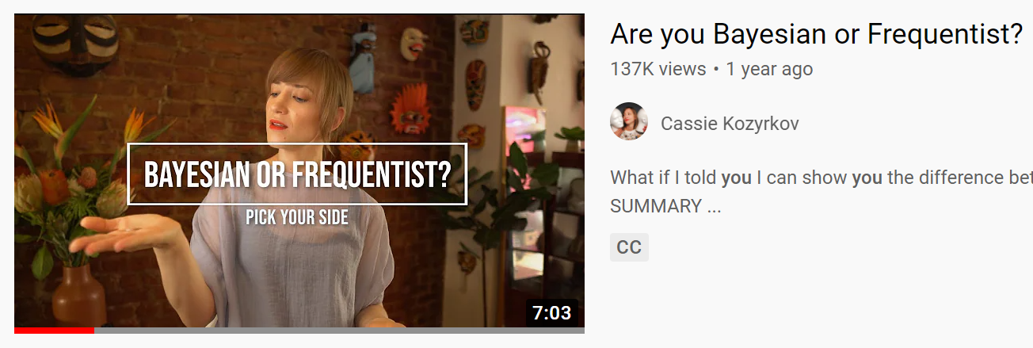
Frequentist vs. Bayseian
https://www.youtube.com/watch?v=GEFxFVESQXc&t=60s

Slide 8
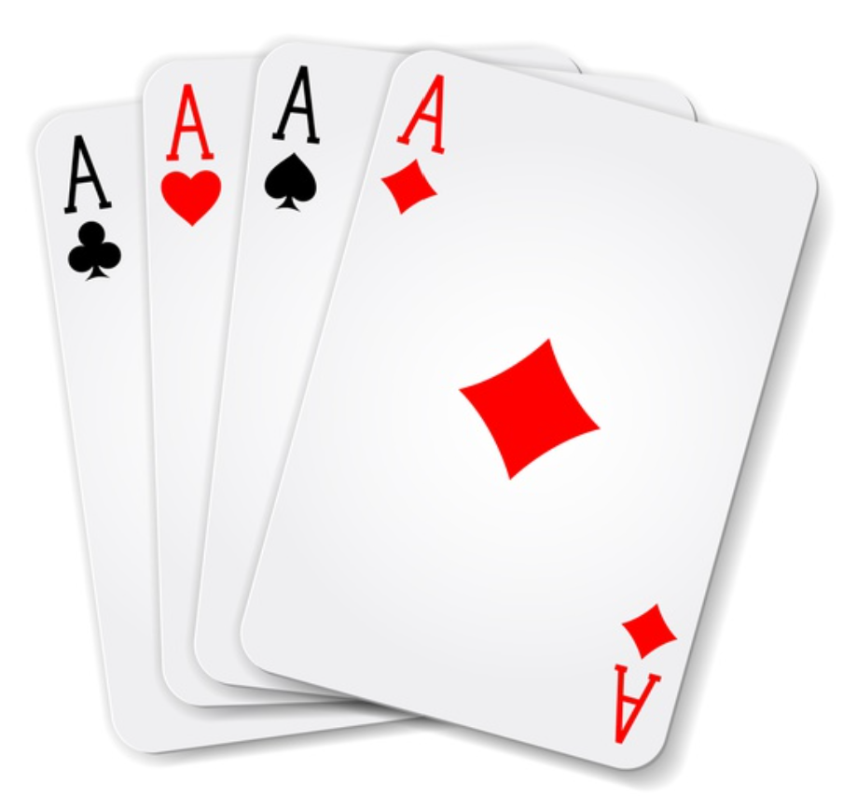

Frequentist vs. Bayseian
만약 어떤 사람이 5회 연속으로 카드의 색깔을 맞추었다면 그 사람이 초능력자라고 얼마나 믿는가? 3명의 친구 (Stub, Freq, Bays) 들의 관점을 비교
Mr. Stub
Prior Knowledge is everything
$$P\left(θ=super man\right)=0.001$$
$$P\left(θ=Not superman\right)=0.999$$
Mr. Freq
The truth is somewhere in between
$$P\left(5 rights /θ=super man\right)=1$$
$P\left(5 rights /θ=Not superman\right)=$ ${(\frac{1}{2})}^{5}=0.03125$
초능력자라면 무조건 맞추었으니 100%
초능력자가 아닌 일반 사람이라면 3.1%의 확률로 5회 연속으로 맞춘 것임
▶ 초능력자가 아닌지는 확률로 나타내지 못함(Maximum likelihood Estimation은 제공하지 않음)

Slide 9
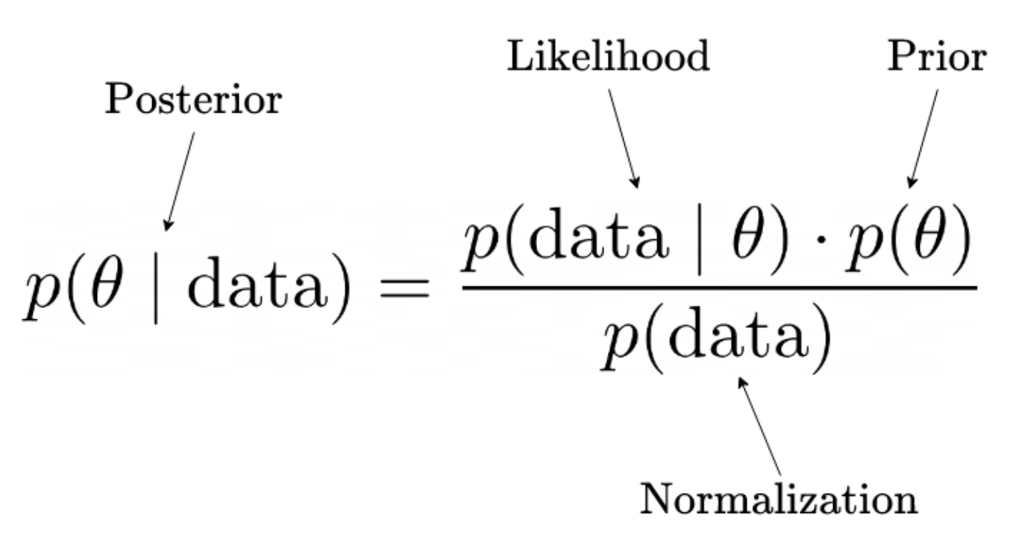
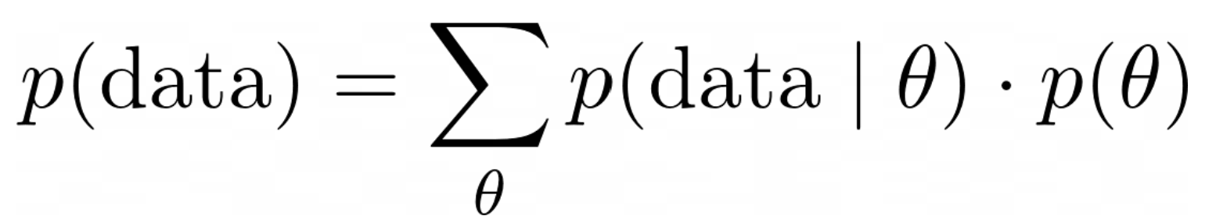
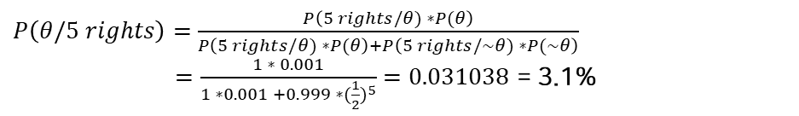
Frequentist vs. Bayseian
Stub는 너무 고집스럽고 Freq는 data를 너무 신봉하는 경향이 있지만 Bays는
Mr. Bays
$P\left(θ/5 rights\right)=$ $\frac{P\left(5 rights/θ) ∗P(θ\right)}{P\left(5 rights/θ) ∗P(θ\right)+P\left(5 rights/\sim θ) ∗P(\sim θ\right)}$
$=\frac{1 ∗ 0.001}{1 ∗0.001 +0.999 ∗{(\frac{1}{2})}^{5}}=0.031038$ = 3.1%
Observed data is everything
$P\left(\sim θ/5 rights\right)=$ $1− P\left(θ/5 rights\right)$ = 96.9%
5회 연속으로 맞춘 걸 보니 초능력자일 가능성(믿음)이 3.1%, 일반인일 가능성(믿음)은 96.9%
Bays의 관점은 Freq의 likelihood와 Stub의 믿음(Prior)을 곱한 값으로 확률이라가보다는 Credibility

Slide 10
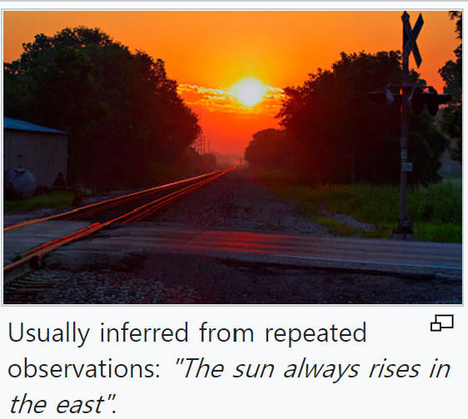
Gaussian Naïve Bayes Sun Rising Problem
누군가 당신에게 ‘내일 해가 뜰 확률을 묻는다면?
The sunrise problem can be expressed as follows: "What is the probability that the sun will rise tomorrow?" The sunrise problem illustrates the difficulty of using probability theory when evaluating the plausibility of statements or beliefs.
https://en.wikipedia.org/wiki/Sunrise_problem

Slide 11
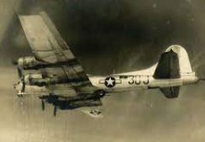
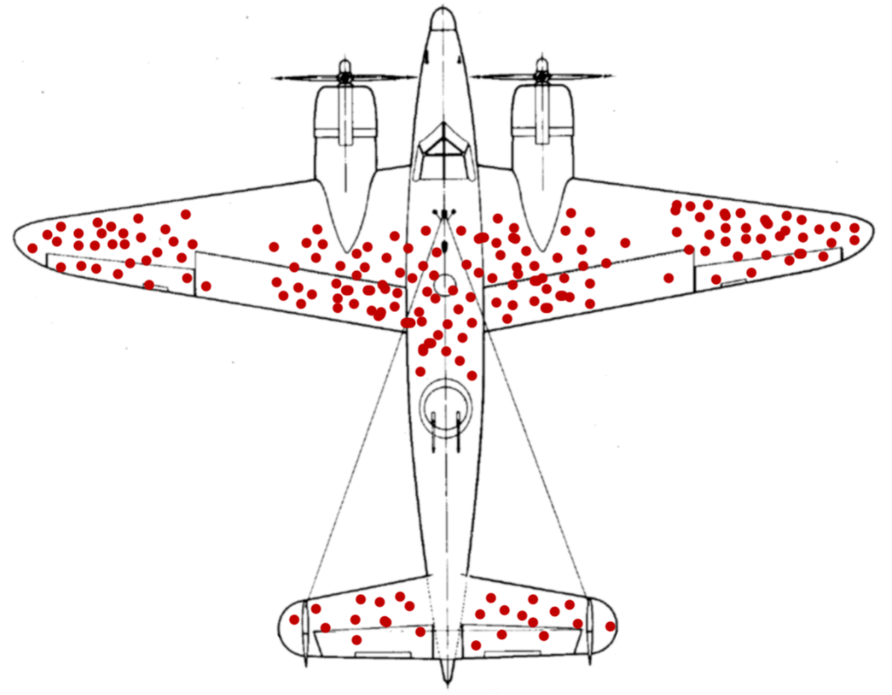
Missing from data-survivorship bias
비행기 | 손상부위 | 결과
1)혤캣아끄네스 | 동체 | 귀환
2) 브룽크스파머 | ? | 격추
3) 피스톨패킹파파 | 엔진 | 귀환
…….. |  | …….
375) 홈시크엔젤 | ? | 격추
376) 컬래미티제인 | 없음 | 귀환
손상부위 | 귀환(총 316기) | 격추 (총 60기)
엔진 | 29 | ?
조종석 | 36 | ?
동체 | 50 | ?
앞날개 | 55 | ?
없음 | 146 | 0
P(동체손상/귀환) = 50/316 = 15.8%
https://en.wikipedia.org/wiki/Survivorship_bias#In_the_military
P(귀환/동체손상) = 50/(50+?) = ?%

Slide 12
Missing from data-survivorship bias
원래 데이터를 가공, 조합, 정제 등의 처리 작업뿐만 아니라 존재하지 않는 자료를 만들 경우 예측 성능을 혁신적으로 높일 수 있음 (derivative features)
손상부위 | 귀환(총 316기) | 격추 (총 60기)
엔진 | 29 | 31
조종석 | 36 | 21
동체 | 50 | 4
앞날개 | 55 | 4
없음 | 146 | 0
B-17이 적과 조우하는 전형적인 양상을 공군조종사와 엔지니어가 재현하여 가상의 데이터 생성
P(귀환/엔진) = 29/(29+31) = 48%
P(귀환/동체손상) = 50/(50+4) = 93%
P(귀환/조종석) = 36/(36+21) = 63%

Slide 13
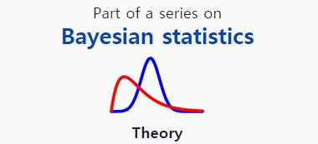
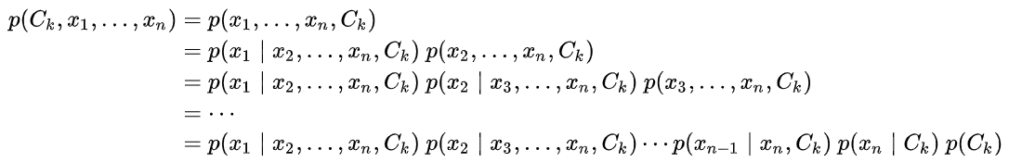
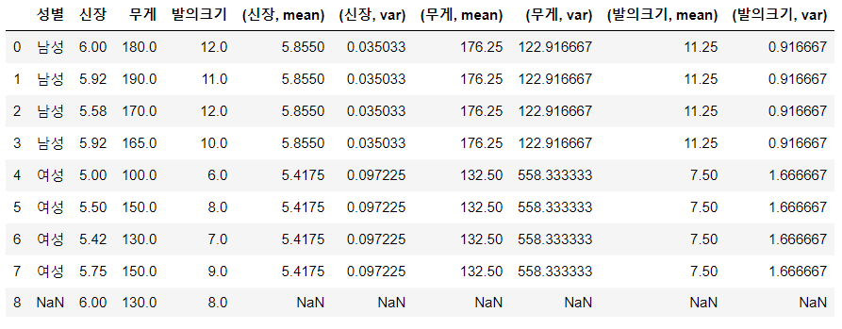
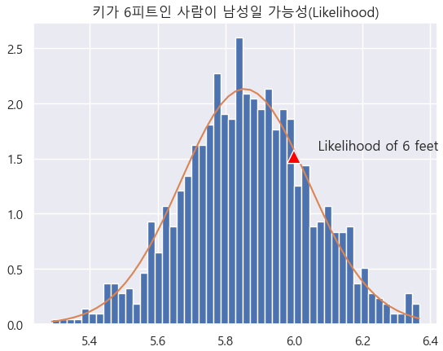
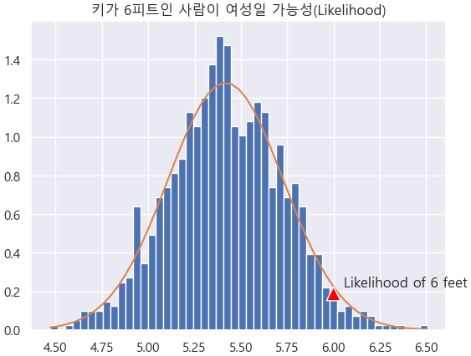
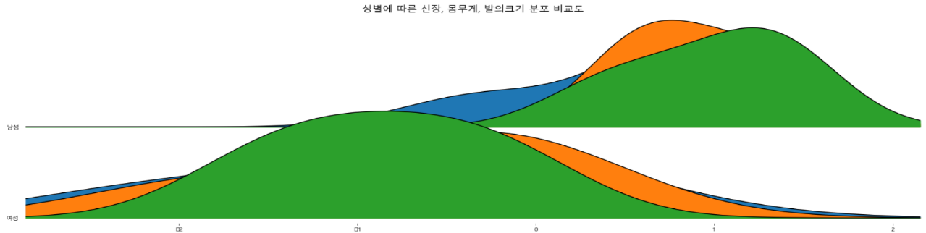
Gaussian Naïve Bayes 구글 예제
https://en.wikipedia.org/wiki/Naive_Bayes_classifier

Slide 14
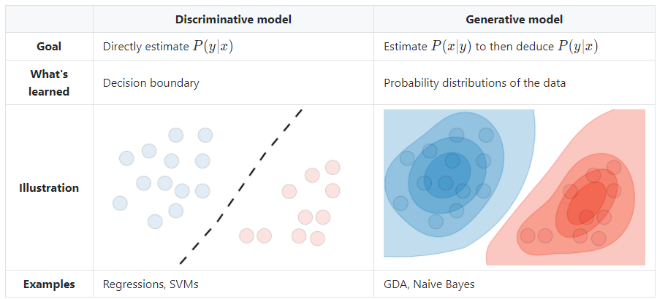
Gaussian Naïve Bayes Discriminant or Generative ?
데이터로부터 직접 조건부 확률을 계산
확률모형에는 관심이 없고 X와 y의 패턴을 파악하여 직접 분류를 하기에 y가 반드시 필요
선형회귀분석, SVM, 의사결정나무와 같이 확률적 모델을 가정하지 않고 간단하게 직선, 커브 등으로 사후확률을 직접 예측
두 개의 확률 모형 사전 확률과 우도를 정의하여 조건부확률인 사후 확률 생성
가우시안 믹스처 모델, 토픽 모델과 같은 비지도학습에도 적용 가능
특성 변수간 독립이라는 확률적 모형을 가정하기 때문에 예측 성능이 차별모형보다 낮지만, 데이터의 크기가 충분히 크면 성능은 비슷
가우시안 믹스처, 나이브 베이지안, GAN, 딥러닝

Slide 15
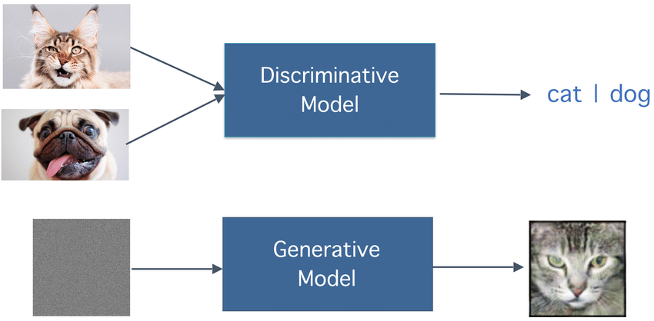
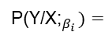
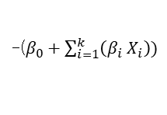
Gaussian Naïve Bayes Discriminant or Generative ?
단어 시퀀스에 조건부 확률을 할당하여 가장 자연스러운 단어 시퀀스를 찾는 RNN, CBOW
기계번역, 오타교정, 음성인식, 세익스피어 문체 글쓰기, 바하 스타일의 작곡
Generative Model
Discriminative Model
Y
X
P(X/Y) · P(Y) = P(X, Y)
1
P(Y/X) =
P(Y/X${\text{;}}_{β_{i}})=$
-($β_{0}+\sum_{i=1}^{k}{\left(β_{i}{ X}_{i}\right))}$
P(X)
1 + exp
X
Y
기계번역 :
P(탔다/버스를) > P(태웠다/버스를)이 되도록 조건부 확률이 할당되어 학습하면, ‘I took a bus’ 는 ‘나는 버스를 태웠다'가 아니라 나는 버스를 탔다'로 번역된다.

Slide 16
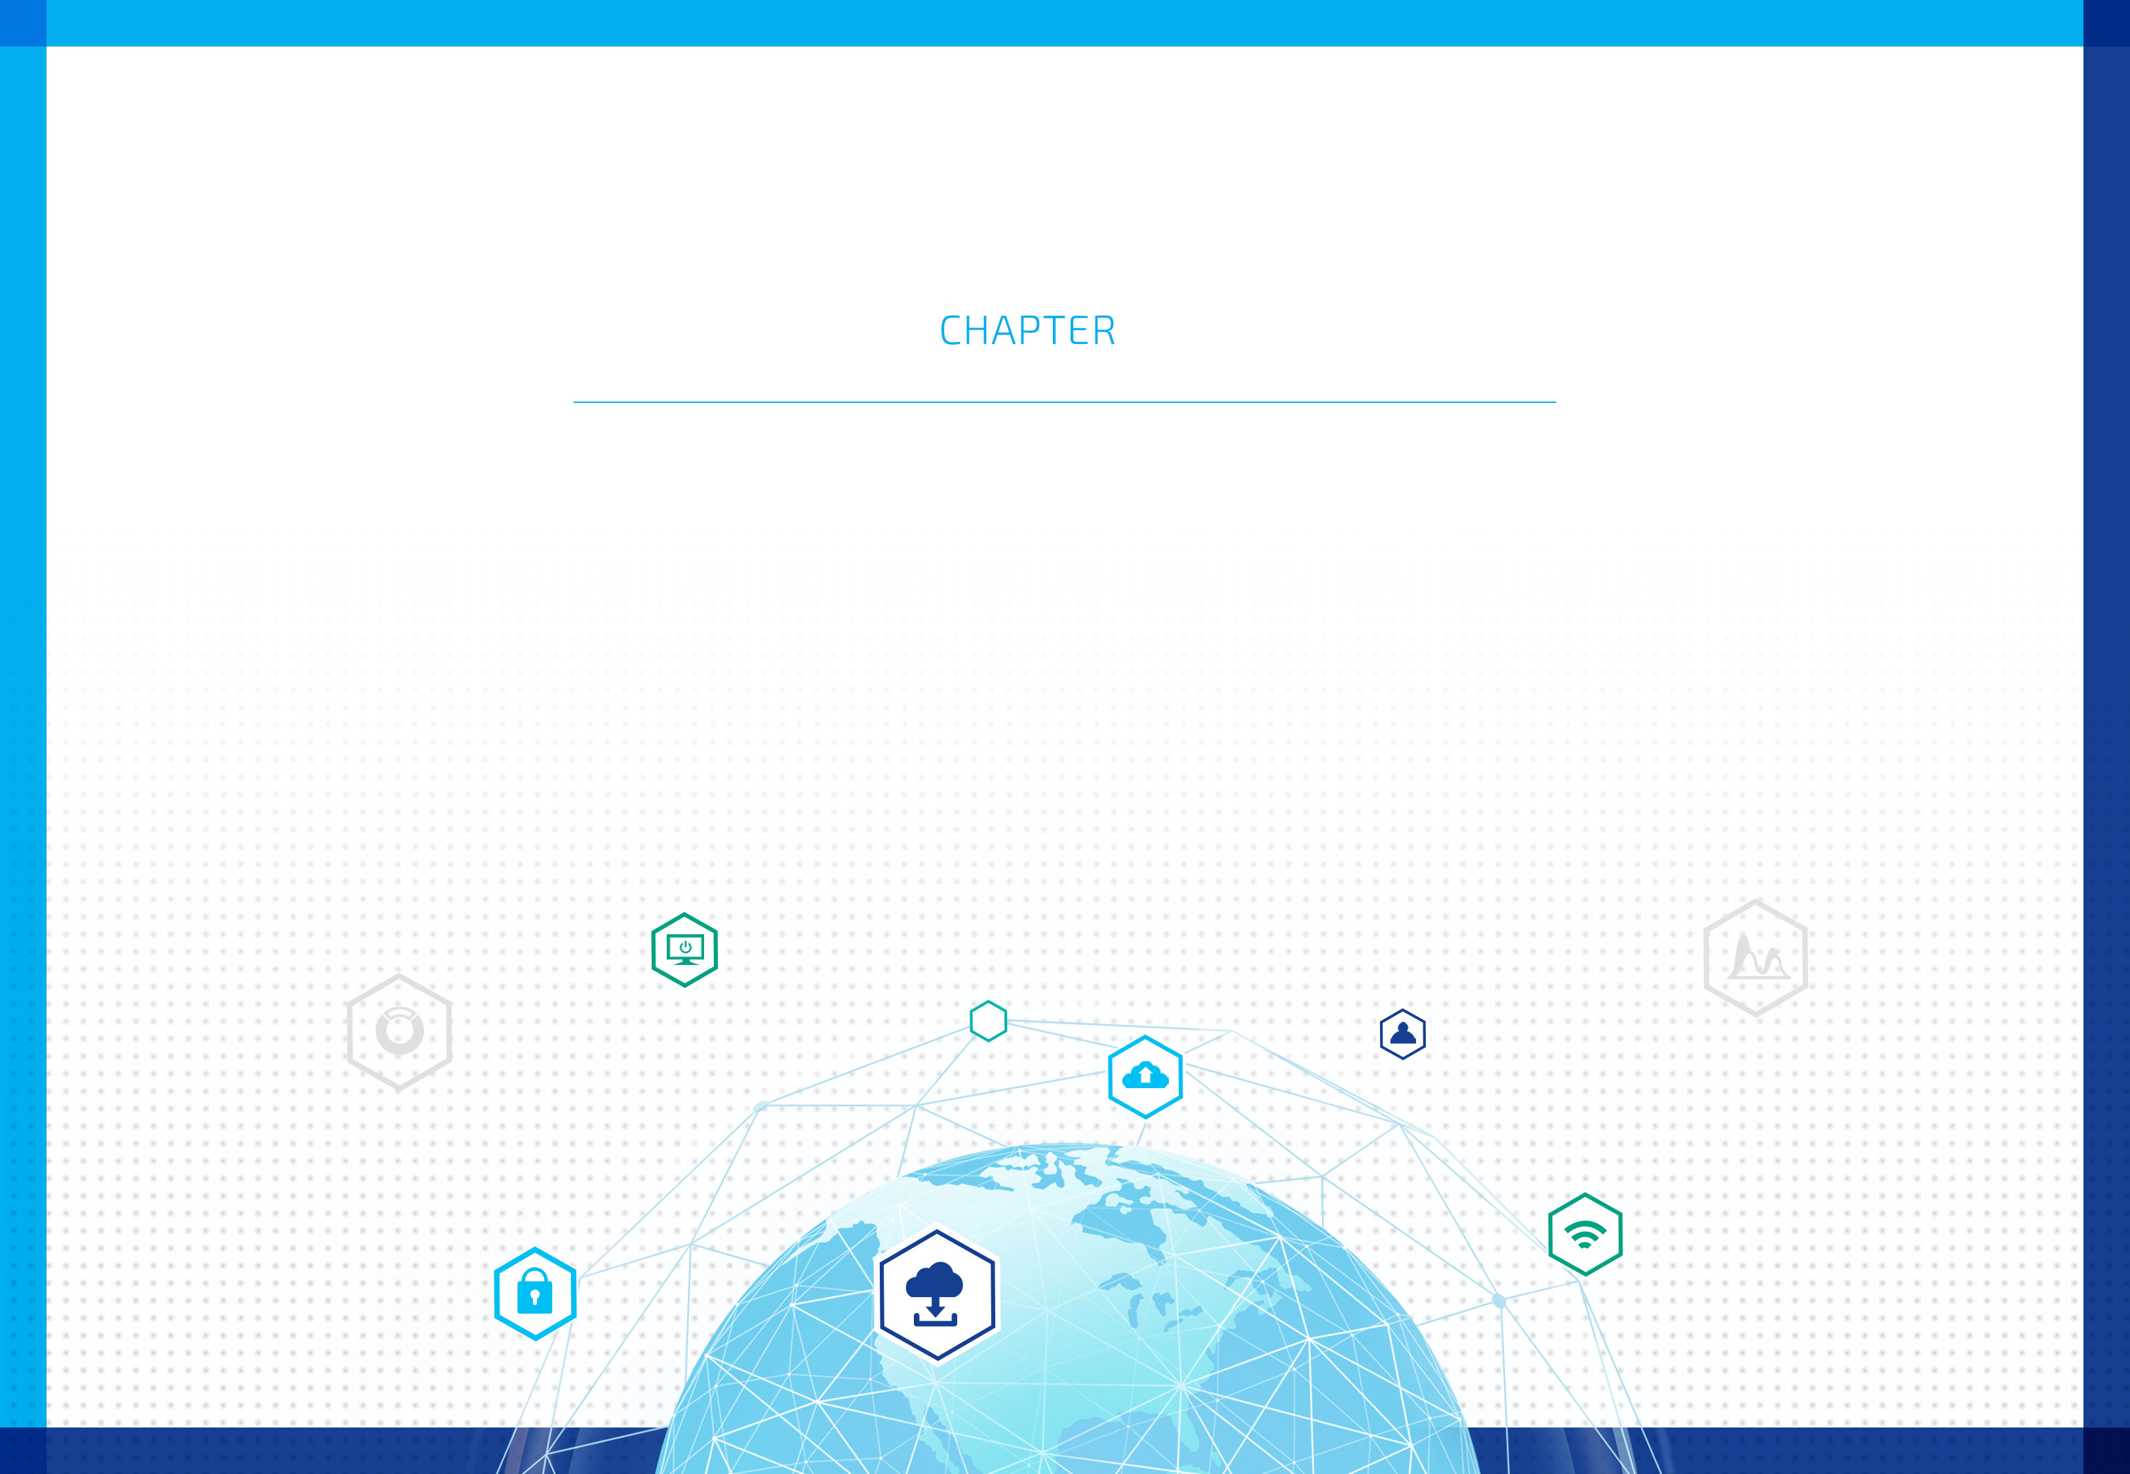
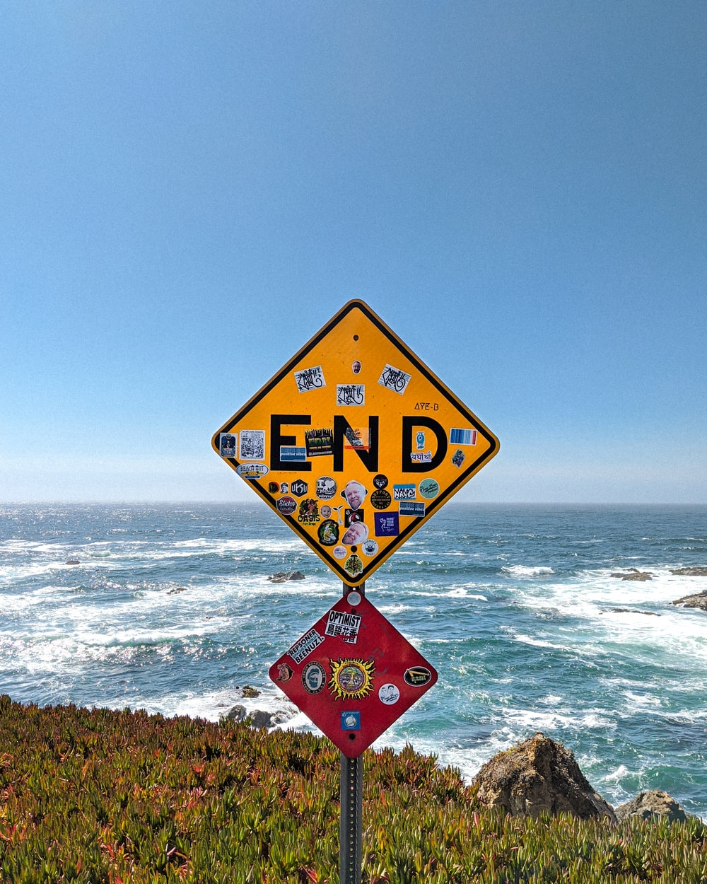

Slide 17
data mining vs.machine learning
불확실성에 대처하기 위해 기업은 점점 더 예측적이 되기를 바라면서 머신 러닝과 데이터 마이닝 분석 기법을 활용하여 시너지를 낼 것으로 기대
 | Data ming | Machine learning
정의 | 비즈니스 분석 데이터에 존재하는 이전에 알려지지 않은 패턴, 관계, 규칙, 이상 등을 발견하기 위해 데이터 세트를 탐색 | 인공지능 과거 데이터를 기계에게 학습시켜 패턴, 관계, 규칙, 이상 등을 발견하여 커뮽가 스스로 새로운 데이터 세트에 대한 예측
응용 | 고객 이탈(churn), 소비자 패턴/추세 분석 CRM | 신용카드사기 탐지, Netflex 추천시스템 자율자동차, 게임, 이미지분류
공통점 | 패턴인식, 의사결정, 데이터 분석 | 패턴인식, 의사결정, 데이터분석
차이점 | 존재하고 있는 패턴 파악 인간의 개입과 의사결정에 의존 | 미래를 예측하는 것이 목적 기계의 학습자동화로 인간의 개입이 적어짐

Slide 18
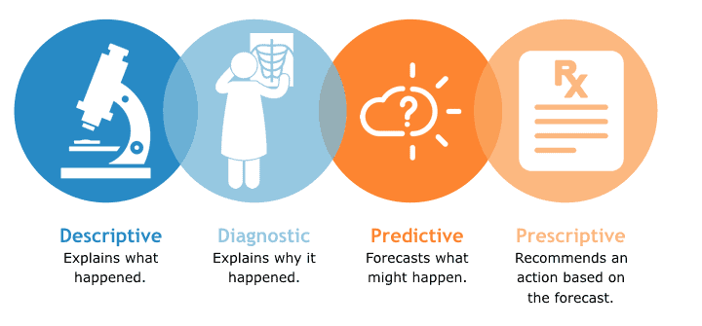
Data driven 의사결정 유형
데이터에 존재하는 규칙성(regularities)을 발견하기 위한 데이터분석(Data analytic)의 유형은 Descriptive, Diagnostic, Predictive, Prescriptive 등 4가지
https://www.analyticsinsight.net/four-types-of-business-analytics-to-know/

